Slide 2
Les Fondamentaux de l’Hydratation de la Peau

Slide 3
PROGRAMME
2
3
4
1
Mécanisme de
L’hydratation
Facteurs clés
Gamme Hydra n°1
Quizz

Slide 4
PROGRAMME
1
2
3
4
Mécanismes de
L’hydratation
Facteurs clés
Gamme Hydra n°1
Quizz

Slide 5
Focus sur les mécanismes de l’hydratation
A tout âge, la peau a besoin d’eau pour garder la forme et son apparence :
Une peau bien hydratée paraît plus jeune.
L’hydratation est primordiale à la peau pour préserver sa souplesse, sa douceur, sa tonicité et son aspect. Quand la peau est bien hydratée, elle présente un aspect lisse, homogène et éclatant.
L’hydratation cutanée repose sur trois grands mécanismes biologiques :
L’absorption et la captation de l’eau
La rétention de l’eau
La limitation de la perte en eau
AGE UV STRESS POLLUTION TABAC
PEAU EN BON ETAT
PEAU FRAGILISEE
Notes:
Hydratation régulée par 3 phénomènes :
L’absorption et la captation de l’eau
La rétention de l’eau
La limitation de la perte en eau
La peau est comme une structure faite de briques (les kératinocytes) et de mortier (le ciment intercellulaire lipidique). Lorsque la peau est en bon état, elle garantit l’équilibre hydrique, empêchant notamment l’évaporation excessive d’eau.
Sans cette barrière, la peau perd sa capacité à la retenir. Elle tiraille, devient rêche, terne, perd de son rebond, est marquée de rides de déshydratation.
Hydratation fondamentale pour la peau, afin d’avoir un aspect rebondi, lisse et lutter contre les signes de l’âge.
L’HYDRATATION est donc le 1er GESTE ANTI-AGE

Slide 6
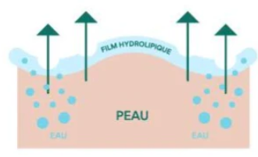
Focus sur les mécanismes de l’hydratation
L’absorption et la captation de l’eau
L’eau pénètre dans la peau principalement par voie interne : elle est apportée par le sang via les capillaires du derme.
Une faible part peut être absorbée depuis l’environnement en condition d’humidité élevée (ex : hammam).
Les molécules hydrophiles situées dans l’épiderme, notamment dans la couche cornée, jouent un rôle clé ici : elles attirent et retiennent les molécules d’eau comme des « aimants à eau ».
La peau dans son ensemble contient 70% d’eau :
Le derme en contient plus de 80%
L’épiderme en contient jusqu’à 70%
La couche cornée en contient 10 à 13%
Notes:
La peau dans son ensemble contient 70% d'eau.
Le derme en contient plus de 80% (soit 10% de la totalité de l'eau du corps humain).
L'épiderme contient 65% d'eau,
et la couche cornée 10 à 13%.
La diffusion de l'eau se fait en continu, du derme vers l'epiderme. Le derme fonctionne comme une eponge qui alimente l'epiderme en eau. La diffusion de l'eau se fait ensuite à travers l'épiderme, de facon continue et régulière, jusqu'à la surface de la peau, où l'eau s'évapore.
Le derme reste hydraté naturellement. Sauf circonstances exceptionnelles il ne perd jamais son eau. C'est donc au niveau de l'épiderme, et particulièrement de la couche cornée (la couche la plus superficielle de l'épiderme),qui ne contient à l'état normal que peu d'eau, que la peau se dessèche.

Slide 7
Focus sur les mécanismes de l’hydratation
2 . La rétention de l’eau : le cœur du mécanisme d’hydratation
A. Les NMF (Natural Moisturizing Factors)
Ce sont des composants naturels des cellules mortes (cornéocytes) de la couche cornée.
Constitués principalement de 22 à 28 % d’acides aminés, urée, lactates, sels minéraux, acide PCA, etc.
Ils attirent et retiennent l’eau dans la couche cornée.
Localisation : dans le cytoplasme des cornéocytes.
Ils fonctionnent comme des « éponges biologiques » qui maintiennent l’hydratation de surface.
B. L’Acide Hyaluronique
Présent dans le derme et l’épiderme, cette molécule agit comme un réservoir d’eau.
Elle peut retenir jusqu’à 1 000 fois son poids en eau.
Sa quantité diminue avec l’âge, ce qui contribue à la sécheresse cutanée.
C. Les lipides intercellulaires (barrière lipidique)
Constitués de céramides, acides gras libres et cholestérol.
Disposés entre les cornéocytes, ils forment une structure lamellaire qui empêche l’évaporation.
Agissent comme un « ciment » entre les cellules, garantissant la cohésion de la barrière cutanée.

Slide 8
Focus sur les mécanismes de l’hydratation
3 . Limiter la perte en eau
La PIE (Perte Insensible en Eau)
C’est la quantité d’eau qui s’évapore naturellement de la peau (même sans transpiration visible).
Elle est inévitable, mais une peau saine sait la réguler.
Objectif des soins : limiter une PIE excessive en renforçant la barrière cutanée et en maintenant l’intégrité du film hydrolipidique.
Le Film Hydrolipidique
Mélange de sueur (eau), de sébum (lipides) et de débris cellulaires.
Tapisse la surface de la peau.
Maintient le pH acide, empêche la prolifération bactérienne et freine l’évaporation.
PIE =
300 à 400 ml d’eau/jour, dans des conditions « normales ».
Notes:
La perte insensible en eau, PIE = 300 à 400 ml d’eau/jour, dans des conditions « normales ».

Slide 9
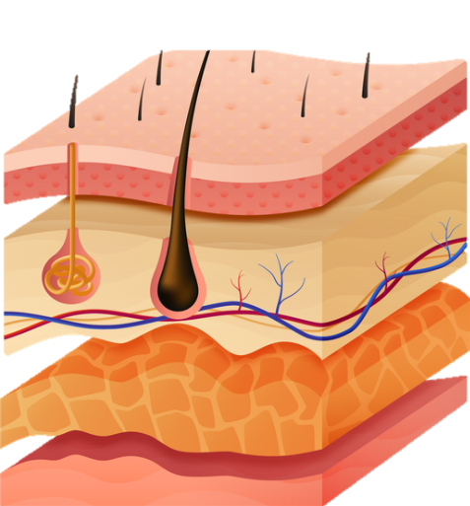
Structure de la peau et hydratation
Film hydrolipidique (eau + sébum + sueur) | Protège contre l’évaporation (barrière externe)
Couche cornée (cornéocytes + NMF + lipides) | Retient l’eau, contrôle la PIE
Épiderme (kératinocytes, jonctions serrées) | Barrière physique
Derme (acide hyaluronique, capillaires) | Réservoir d’eau + transport des nutriments
Hypoderme (adipocytes) | Rôle indirect (soutien, isolation)
Muscle

Slide 10

Selon vous, quels sont les
facteurs de déshydratation ?
Vieillissement cutané
Alimentation et hydratation insuffisantes
Stress et déséquilibres hormonaux
Agressions climatiques (froid, vent, UV)
Pollution : Endommage la barrière cutanée
Soins inadaptés : Produits agressifs, exfoliation excessive
Facteurs internes
Conséquences d’une peau déshydratée
Sensation de tiraillement et inconfort
Teint terne et fatigué
Apparition de ridules de déshydratation
Facteurs externes
Notes:
🔸 Vieillissement cutané
Diminution naturelle de la production de :
Acide hyaluronique,
Céramides et lipides épidermiques,
NMF (facteurs naturels d’hydratation).
Résultat : peau plus fine, plus sèche, moins apte à retenir l’eau.
🔸 Alimentation et hydratation insuffisantes
Carence en acides gras essentiels, vitamines A et E,
Faible consommation d’eau = mauvaise hydratation tissulaire.
🔸 Stress et fatigue chronique, déséquilibre hormonaux
Le cortisol, hormone du stress, peut altérer la fonction barrière de la peau.
Variations hormonales (puberté, grossesse, ménopause, pathologies) modifient la production de sébum et la perméabilité de la peau.
🔸 Climat et conditions météorologiques
Air sec, vent, froid, chaleur extrême : favorisent l’évaporation de l’eau.
Le chauffage en hiver et la climatisation assèchent l’air ambiant.
Les rayons UV détruisent le collagène, l’acide hyaluronique et oxydent les lipides.
La lumière bleue (écrans) accentue le stress oxydatif → inflammation et perturbation de la barrière cutanée.
🔸 Pollution
Particules fines et oxydants agressent la peau, détruisent le film hydrolipidique, provoquent inflammation et sécheresse.
🔸 Produits de soin inadaptés ou agressifs
Savons trop alcalins, nettoyants décapants, excès d’exfoliation → dégradation du film hydrolipidique.
Oubli de crème hydratante, soins trop fréquents ou mal adaptés au type de peau.

Slide 11
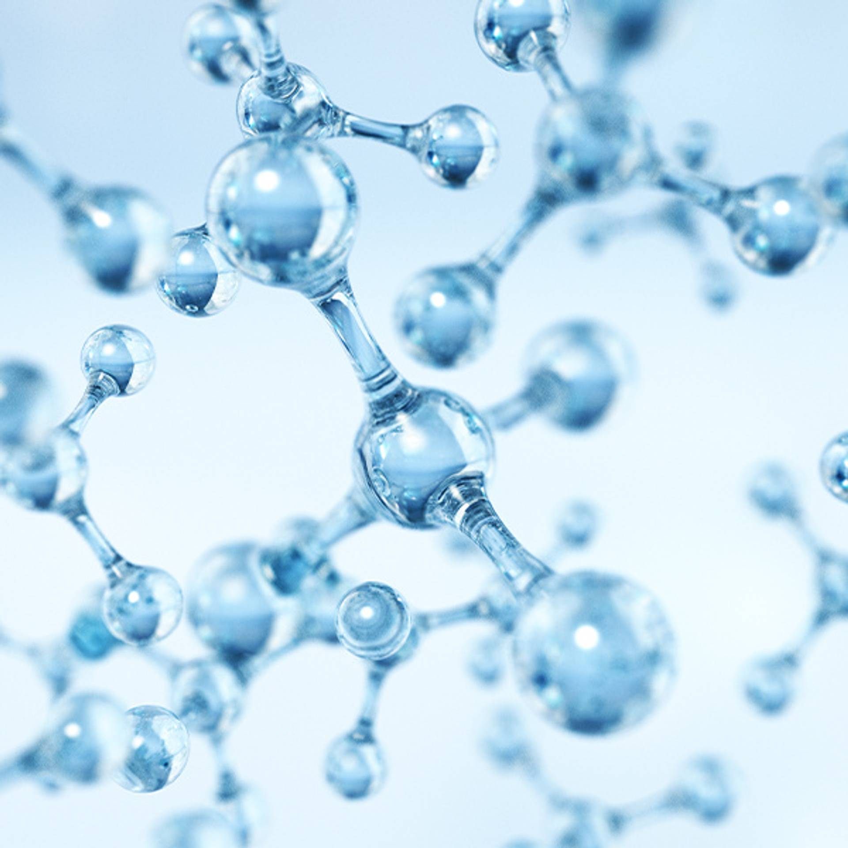
Pour résumer :
L’hydratation est …
Un Besoin universel et fondamental
A tous âges
Pour tous les types de peaux
Bien hydratée, la peau traverse mieux les années !
Elle préserve : aspect, souplesse, douceur, tonicité et éclat.
Notes:
L’hydratation est un besoin universel et fondamental car elle joue un rôle important dans la qualité de celle-ci .
A tout âge,
Tous types de peaux :
Aucune peau n’est à l’abri de la déshydratation :
Les peaux « mal traitées » : utilisation de produits inadaptés, trop agressifs, les actes de dermo-esthétiques
Les peaux sèches : la peau sèche est forcément déshydratée
Les peaux âgées : car avec l’âge l’épiderme s’affine et la fonction barrière est moins efficace.
Et tous les types de peaux à cause des agressions quotidiennes tel que le vent, le soleil, la réverbération, la chaleur, la pollution, le chauffage, les écarts de températures, un environnement sec, tous ces facteur viennent diminuer la réserve naturelle en eau de la peau.
L’hydratation est primordiale à la peau pour préserver son aspect, sa souplesse, sa douceur, sa tonicité et son éclat.
C’est pourquoi l’hydratation de la peau participe à la prévention des signes du vieillissement.
Bien hydratée la peau traverse mieux les années.

Slide 12
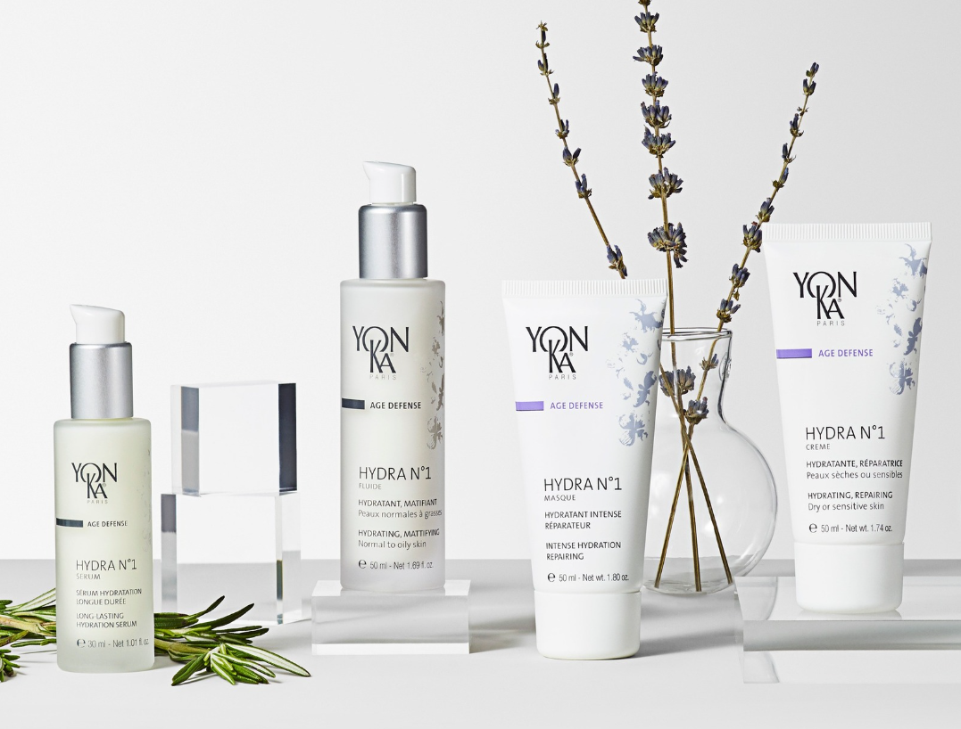
HYDRA N°1

Slide 13
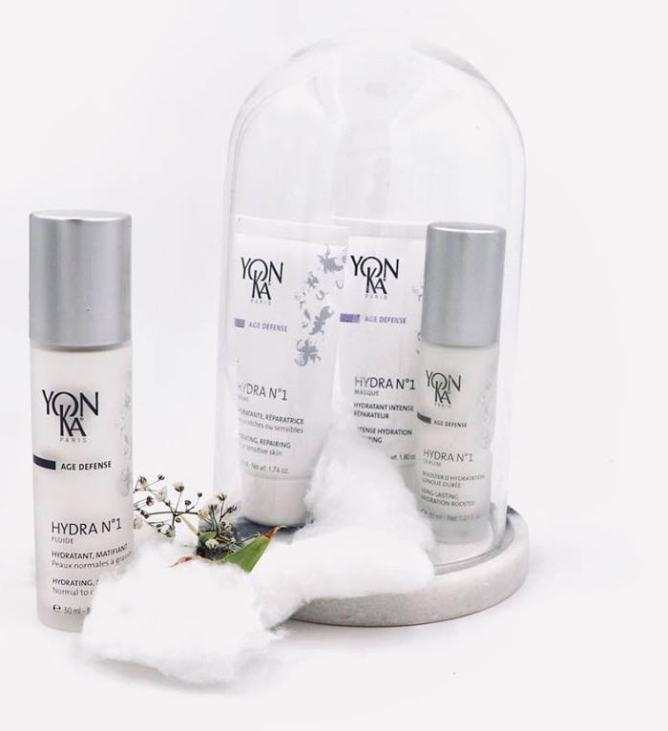
Un complexe hydratant commun*
PHYTOSQUALAVE D’OLIVE / ALOE VERA
IMPERATA CYLINDRICA
ACIDE HYALURONIQUE DE HAUT POIDS MOLECULAIRE 1000kDa – 140kDa
ACIDE HYALURONIQUE DE BAS POIDS MOLECULAIRE 150kDa – 600kDa
VITAMINES A, C, E
*Présent dans le Sérum, la Crème et le Fluide
Notes:
LA REPONSE YON-KA POUR UNE PEAU BIEN HYDRATEE : C’EST UN COMPLEXE HYDRATANT ISSU DE NOTRE PROPRE RECHERCHE.
Ainsi dans la gamme hydra n°1, nous retrouvons l’association des composants suivant :
L’Aloe Vera
L’Imperata cylindrica
Le Phytosqualane d’olive
L’Acide Hyaluronique* (de 2 poids moléculaires différents) *Sauf HYDRA N°1 SERUM qui ne contient que l’AH de bas poids moléculaire et hydra n°1 Masque qui ne contient pas d’AH.
Et des vitamines A, C et E.

Slide 14
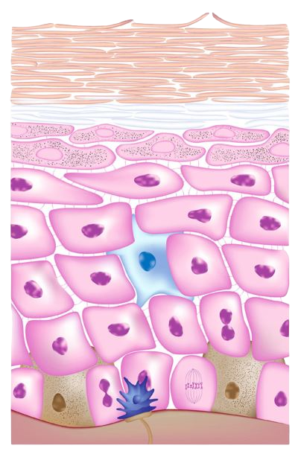
Pour une hydratation à tous les niveaux
COUCHE CORNEE
PHYTOSQUALANE D’OLIVE / ALOE VERA
Renforcent la fonction barrière de la peau
IMPERATA CYLINDRICA
Régule les transferts d’eau
EPIDERME
ACIDE HYALURONIQUE DE HAUT POIDS MOLECULAIRE
Maintient l’eau dans la peau
VITAMINES A, C, E
Protègent les molécules qui fixent l’eau
DERME
ACIDE HYALURONIQUE DE BAS POIDS MOLECULAIRE
Reconstitue les réserves d’eau
Notes:
Et pour assurer une bonne hydratation, il faut agir à tous les niveaux de la peau: C’est exactement ce que va nous permettre cette association d’actifs !
Au niveau de la couche cornée
Pour Renforcer la fonction barrière de la peau (film hydrolipidique*) pour limiter l’évaporation (PIE*) et ainsi freiner la déshydratation
= ALOE VERA ET PHYTOSQUALANE D’OLIVE
ALOE VERA : ACTION FILMOGENE – HYDRATANTE
Actif hydratant ancestral.
Petit miracle botanique, baptisée « plante de l’immortalité » par les Egyptiens.
Elle est également surnommée “plante divine”, “élixir de jouvence”, “guérisseur silencieux” ou encore “remède d’harmonie”.
Composée de plus de 70 nutriments dont des minéraux, acides aminés et des vitamines, elle est dotée de propriétés essentielles et exceptionnelles.
De par sa structure génétique, elle dispose de caractéristiques très intéressantes pour la peau : hydratation cutanée, cicatrisation, régénération cellulaire, anti-inflammatoire.
PHYTO SQUALANE D’OLIVE : RENFORCE LE FHL
Le squalane est l'un des principaux composants du sébum humain et du film hydrolipidique.
Ici extrait de l’olive.
Permet un étalement facilité et une bonne pénétration dans la peau.
Au niveau de l’épiderme
Pour Réguler les transferts d’eau pour éviter la fuite d’eau cellulaire = Actifs osmorégulateurs
IMPERATA CYLINDRICA : HYDRATATION INTENSE ET DE LONGUE DUREE
Actif hydratant ancestral.
Plante subtropicale originaire d’Asie ou d’Australie .
C'est une graminée encore appelée Saccharum cylindricum qui appartient à la famille des saccharum communs (sugar cane).
Elle peuple les zones sableuses et salines en bordure de mer ou les zones inondables et désertiques du désert Australien où elle arrive à survivre. Ses racines contiennent des amidons, du sucre, et sont riches en potassium .
Cette plante a la capacité de piéger l’eau dans les cellules et de maintenir ce capital. *
Pour Maintenir l’eau dans la peau = Substances qui captent l’eau (=actifs hygroscopiques*)
ACIDE HYALURONIQUE DE HAUT POIDS MOLECULAIRE et/ou PCA
ACIDE HYALURONIQUE
Actif issue de par biosynthèse est réalisée à partir de substrats végétaux
Constituant naturel de la peau : GAG (glycoaminoglycane) le plus abondant de la peau
Molécule superstar de l’hydratation : elle peut retenir plus de 1000 fois son poids en eau.
Reconnu pour stimuler le renouvellement cellulaire de la peau qui gagne en densité (=action anti-âge)
→ Grâce à lui : la peau est naturellement rebondie, pulpeuse et sans rides
Haut poids Moléculaire = action en surface
forme un film hydratant et protecteur capable de maintenir un taux d’hydratation et de ralentir son évaporation sans pour autant être occlusif ou gras + effet lissant et repulpant immédiat
Au niveau du Derme
Reconstituer les réserves d'eau (régénérer les GAGs*) = Restructurants dermiques
ACIDE HYALURONIQUE DE BAS POIDS MOLECULAIRE
Pour agir en profondeur : renouvellement des cellules de la peau, hydratation + regonfle la peau.
Maintenir intactes les molécules qui fixent l'eau dans la peau (=protéger les GAGs) = Anti-oxydants
VITAMINES A (régénérante) C, E (antioxydantes)
_________________________________
Film hydrolipidique = C’est une émulsion naturelle, formée d’eau et de lipides, qui recouvre la surface de la peau. Indispensable pour assurer la souplesse de la peau, la fonction principale du film hydrolipidique est de retenir l’eau à la surface de la peau et d’empêcher sa déshydratation.
PIE = Perte Insensible en Eau = évaporation de l’eau
Hygroscopique = qui captent l’eau
GAGs = glycoaminoglycanes, molécules qui captent et mettent en réserve l’eau
NMF = Natural Moisturizing Factor
La couche cornée est la couche la plus superficielle de l’épiderme, constituée essentiellement de cellules appelées cornéocytes, liées entre elles par les lipides épidermiques. Dans les couches les plus profondes, les cornéocytes renferment une matrice protéique, la filagrine, captant et liant intimement l’eau. En cas de faible humidité ambiante, cette protéine peut se dégrader et libérer l’eau (ainsi que des substances de faible poids moléculaire, hygroscopiques et hydrosolubles) dont une partie va former ce qui est appelé le NMF- natural Moisturizing Factor .

Slide 15
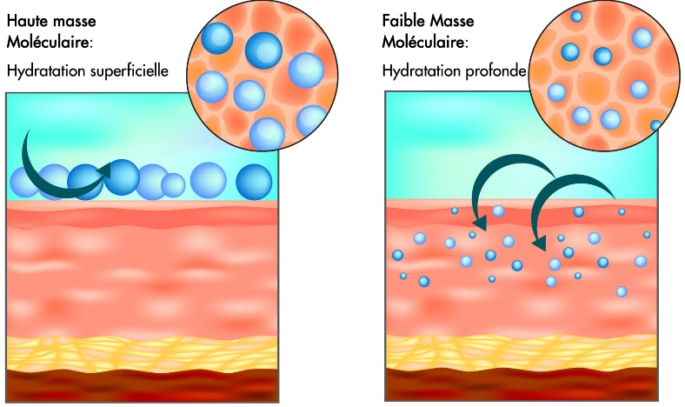
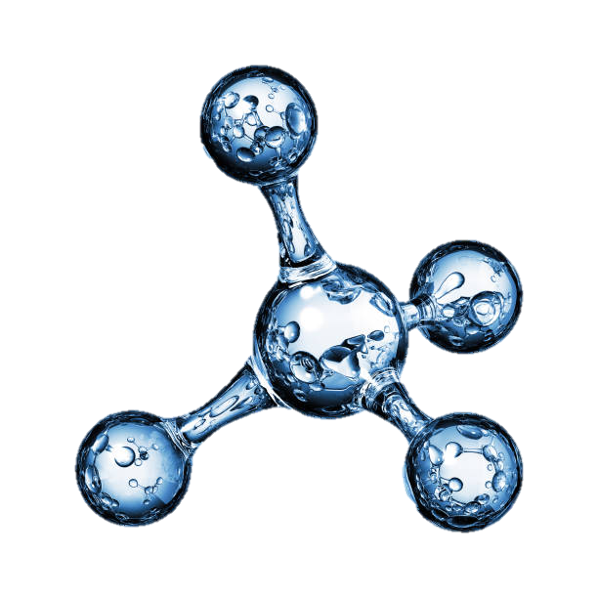
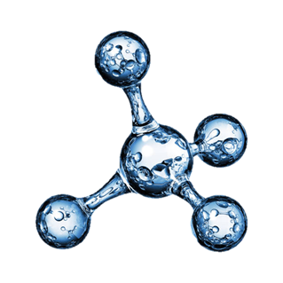
Zoom sur l’ACIDE HYALURONIQUE
Molécule naturellement présente dans la peau, essentielle à son hydratation, sa souplesse et sa fermeté.
Imaginez une éponge :
Comme elle, l’acide hyaluronique retient l’eau dans les tissus.
1 gramme peut stocker jusqu’à 1 litre d’eau — un véritable réservoir d’hydratation.
Il existe différents poids moléculaires :
Haut poids moléculaire : agit en surface, effet lissant immédiat.
Bas poids moléculaire : pénètre plus profondément, stimule l’hydratation de l’intérieur.
Avec l’âge ou les agressions extérieures, nos réserves s’épuisent.
L’apport externe devient essentiel pour garder une peau rebondie, confortable et lumineuse.
Notes:
ACIDE HYALURONIQUE
Actif issue de par biosynthèse est réalisée à partir de substrats végétaux
Constituant naturel de la peau : GAG (glycoaminoglycane) le plus abondant de la peau
Molécule superstar de l’hydratation : elle peut retenir plus de 1000 fois son poids en eau.
Reconnu pour stimuler le renouvellement cellulaire de la peau qui gagne en densité (=action anti-âge)
→ Grâce à lui : la peau est naturellement rebondie, pulpeuse et sans rides
Haut poids Moléculaire = action en surface
forme un film hydratant et protecteur capable de maintenir un taux d’hydratation et de ralentir son évaporation sans pour autant être occlusif ou gras + effet lissant et repulpant immédiat
POIDS MOLECULAIRE (extrait de Plurielles.fr – Le poids moléculaire dans nos crèmes, kézako ? )
Un peu de science....
Dans les formules des produits cosmétiques, il y a de nombreux actifs mis au point en laboratoires et dont la taille peut varier, et notamment des «polymères ». Un polymere est un ingrédient constitue de sous-unités identiques, comme une chaîne de plusieurs maillons. Le poids moléculaire indique la longueur de la chaîne qui est la somme totale du poids de chaque maillon.
Donc plus il y a de maillons, plus la chaîne est longue et plus son poids est élevé, ce qui indique sa taille : les molécules lourdes sont donc de grosses molécules.
Quelle différence ?
Les molécules contenues dans les soins se posent sur la peau en attendant d'être absorbées par l'épiderme. Mais elles ne pénètrent pas de la même manière selon leur taille ! Les plus grosses restent en surface de l'épiderme, celles de taille moyenne passent la barrière cutanée et les plus petites agissent en profondeur.
Avantages et effets
Rassembler dans une formule un actif présent sous différents poids moléculaires permet d'exploiter toutes ses aptitudes, à différents niveaux dans la peau, et de cumuler ses effets. Tel est l'intérêt d'un soin présentant une molécule dans ses deux tailles : agir à plusieurs niveaux, en surface et en profondeur.
Exemple de l'acide hyaluronique
Ses molécules se gonflent d'eau comme des éponges. Et son utilisation à bas et haut poids moléculaire permet alors d'agir en surface avec un effet lissant et repulpant immédiat, atténuant ainsi les micro reliefs et les ridules, ainsi qu'en profondeur avec un acide hyaluronique de bas poids moléculaire qui, en pénétrant bien plus loin dans la peau, lui redonne son taux d'hydratation maximal et la regonfle de l'intérieur.
Bas poids moleculaire = Pour agir en profondeur
Renouvellement des cellules de la peau, hydratation + regonfle la peau.

Slide 16
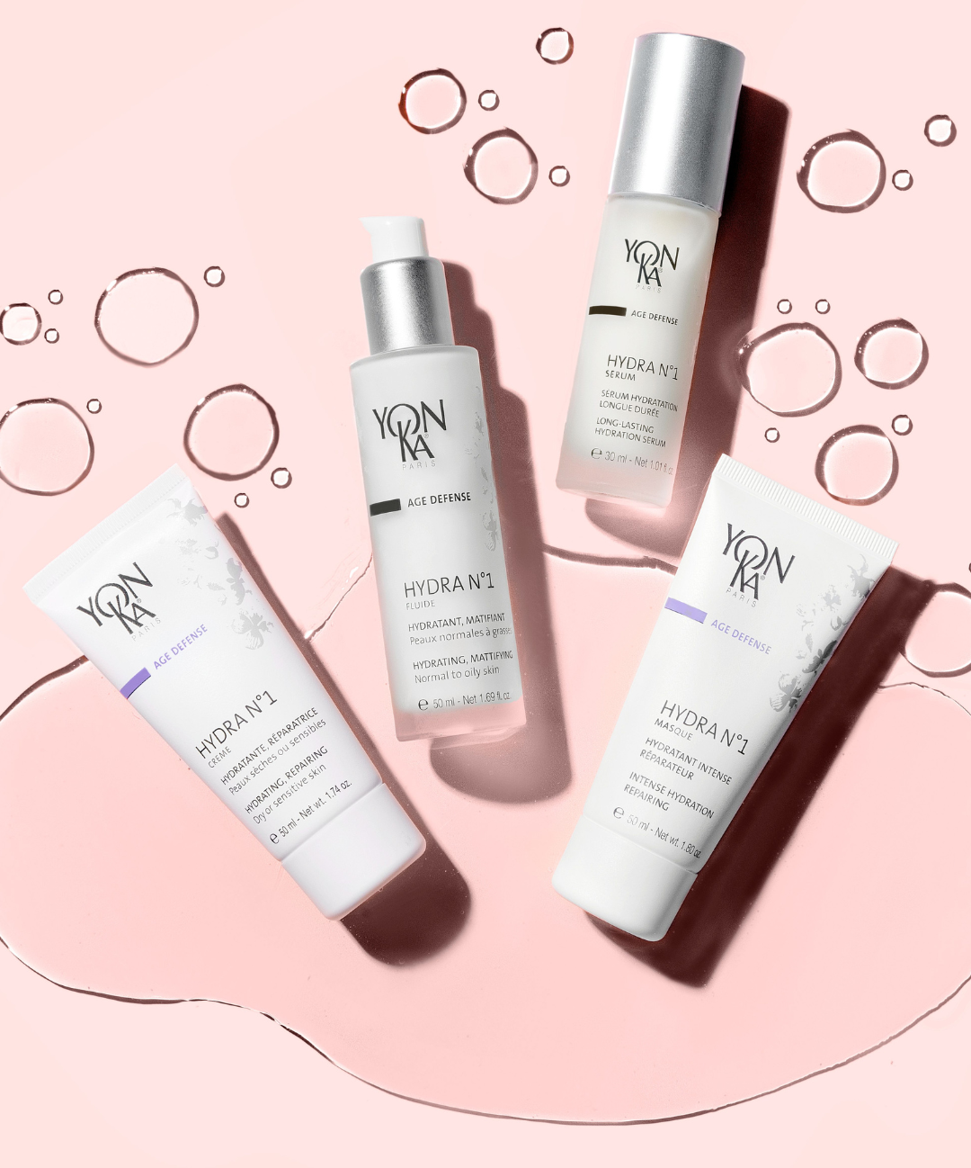
HYDRA N°1
La gamme préférée des peaux déshydratées !
Notes:
HYDRA N°1 propose une gamme de produits pour une hydratation intense, précisément élaboré pour rétablir et maintenir un taux d’hydratation immédiat, puissant et durable à tous les niveaux de la peau et lutter ainsi contre les signes de l’âge.
Découvrons sans plus attendre notre programme personnalisé en fonction des besoins de chaque types de peaux,

Slide 17
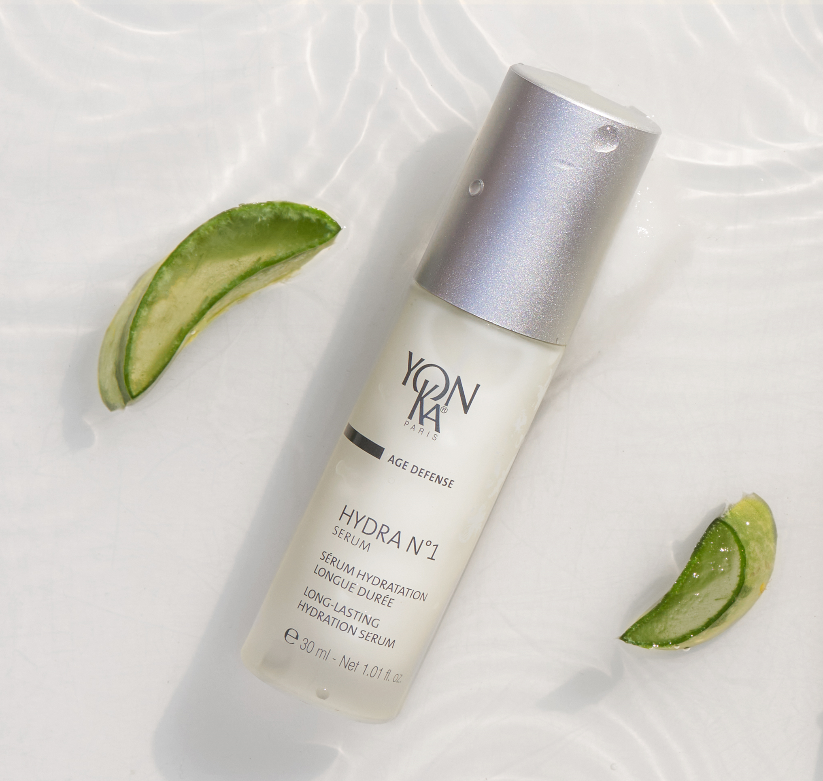
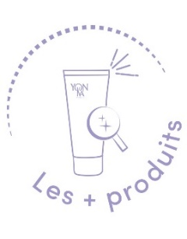
HYDRA N°1 SERUM
Sérum hydratation longue durée.
L’allié des peaux assoiffées !
COMPLEXE HYDRATANT *
*Acide hyaluronique bas poids moléculaire uniquement
PCA, GLYCERINE VEGETALE, SERINE
Hydratants
SILICIUM, EXTRAIT DE LEVURE
Restructurant, redensifiant
H.E DE ROSE, JASMIN, CAMOMILLE
Relaxant, équilibrant
93% d’Ingrédients d’Origine Naturelle
Texture gel vite absorbée
Idéal pour tous, toute l’année ou en cure
Avec Hydra n°1 Crème
+144% d’hydratation immédiatement et +102% après 8h
Avec Hydra n°1 Fluide
+122% d’hydratation immédiatement et +76% après 8h
Notes:
HYDRA N°1 SERUM : L’Allié des peaux assoiffées
Descriptif
Ce sérum hydratant à l'acide hyaluronique est le soin SOS des peaux très déshydratées à qui il apporte une hydratation profonde et de longue durée. Enrichi d'actifs restructurants et anti-oxydants tels les vitamines A, C et E, Hydra N° 1 Sérum, nourrit et régénère la peau intensément et la laisse toute douce, souple et repulpée.
Résultats :
Utilisé avec hydra n°1 crème
+144% d’hydratation immédiatement et +102% après 8h
Utilisé Avec hydra n°1 fluide
+122% d’hydratation immédiatement et +76% après 8h
Les + produits
Contient 93% d’ingrédients d’origine naturelle
Sa texture gel-crème pénètre rapidement
Laisse sur la peau son arôme de rose, de jasmin et de camomille léger et fleuri et 100% naturel.
Action anti-âge (ou préserve la jeunesse de la peau)
Pour qui ?
▪ Idéal pour tous : hommes, femmes, tout âge, tous types de peaux, toute l’année !
▪ En cure avant et après l’été et/ou l’hiver.
▪ 1 pression ajoutée au fond de teint pour une tenue prolongée !
▪ En complément, utiliser le masque hydra n°1 une à trois fois par semaine
▪ Hydra n°1 serum – sous le nude perfect ou la crème anti-rougeurs - TOP TOP
« Ma peau est inconfortable et tiraille »
« Ma peau desquame »
« Mon fond de teint plaque »
« Je reviens du soleil ma peau est terne et inconfortable »
Ingrédients :
Complexe hydratant :
aloe vera bio & phytosqualane d’olive : Hydratant, renforce la fonction barrière
imperata cylindrica : action hygroscopique = hydratation intense et longue durée
AH de BPM : Hydratation en profondeur, renouvellement des cellules, action redensifiante / restructurante
Vitamines ACE : Protège les cellules, actions antioxydante, régénérante.
Polysacharides, sérine, PCA, glycérine végétale : hydratant
+
GLYCERINE VEGETALE (ingrédient ECOCERT, provient du colza européen) Action : Humectante et hydratante, elle réduit la vitesse d’évaporation de l’eau à la surface de la peau, assouplit, adoucit et atténue les rugosités.
SERINE: acide aminé qui fait partie du Natural Moisturizing Factor (NMF) qui est le facteur d'humidification maintenant l'hydratation normale de la peau
PCA: PYRROLIDONE CARBOXYLIC ACID = Entre dans la composition du NMF, hygroscopique > maintient l’eau dans la peau
Origine: Betterave
POLYSACCHARIDE : Pouvoir hydratant immédiat et prolongé, apporte un toucher soyeux
Origine : biotechnologie
Composition : polysaccharide (sucre complexe composé de plusieurs molécules de sucres simples) obtenu par fermentation naturelle bactérienne dont les substrats sont du sorbitol de maïs et peptone de soja.
EXTRAIT DE LEVURE: favorise la formation d'un ciment lipidique
SILICIUM: reconstitue les réserves en eau de la peau. Présent dans de nombreux aliments. Il induit ou régule la multiplication des fibroblastes.
Il a été observé que le silicium est indispensable pour la synthèse des fibres de collagène et d'élastine. Le déficit en silicium organique à partir de la quarantaine provoque un dessèchement important de la peau et l'apparition des rides.
Les derivés organiques silicés (silanols) sont donc indiqués pour agir sur les rides, les vergetures et pour améliorer l’élasticité de la peau.
Utilisation à domicile
Matin et/ou soir après le nettoyage/démaquillage et la brumisation de Lotion Yon-Ka adaptée, appliquez 2 à 3 pompes de sérum sur le visage, le cou et le décolleté. Faites pénétrer le sérum par de légers effleurages. Superposez ensuite votre soin complémentaire : Hydra N°1 Fluide hydratant matifiant pour peaux normales à grasses ou Hydra N°1 Crème hydratant réparatrice pour peaux sèches
Utilisation en salle de soin
Massage
Fin de soin

Slide 18
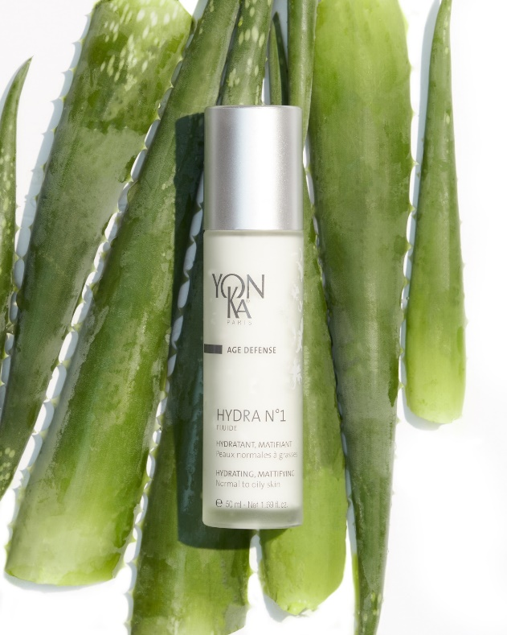
HYDRA N°1 FLUIDE
Fluide hydratant matifiant.
Le fluide ultra hydratant et matifiant !
COMPLEXE HYDRATANT
SILICE
Matifiant
PCA, GLYCERINE VEGETALE
Hydratants
H.E DE ROSE, JASMIN, CAMOMILLE
Relaxant, équilibrant
Fluide matifiant non-gras
Texture gel-crème vite absorbée
Idéal pour tous, toute l’année ou en cure
Hydratation intense et longue durée
+110% immédiatement +59% après 8h
Combiné avec le Sérum hydra n°1
+122% immédiatement +76% après 8h
Notes:
HYDRA N1 FLUIDE : Le fluide ultra hydratant et matifiant (88% ION)
Descriptif
Fluide matifiant non-gras et vite absorbé
Ressource les peaux normales à grasses
Peaux souples, douces, éclatantes et rebondie
Résultats
Hydratation intense et longue durée
+110% immédiatement
+59% après 8h
Les + produits
Texture gel-crème vite absorbée
Effet matifiant sur la zone T
Parfum naturel de rose, jasmin et camomille
Pour qui ?
« Ma peau est inconfortable et tiraille sur les joues mais j’ai tendance à briller sur le front »
« Je reviens du soleil ma peau est légèrement déshydratées »
Tips
▪ Idéal pour les peaux grasses ou mixtes déshydratées.
▪ Texture légère parfaite pour l’été.
▪ Le soir, une à trois fois par semaine, optimiser la routine avec Hydra N°1 Masque, à laisser agir toute la nuit
▪ Pour maximiser les résultats, combiner avec un Sérum ou un Booster
Ingrédients :
Complexe hydratant :
aloe vera bio & phytosqualane d’olive : Hydratant, renforce la fonction barrière
imperata cylindrica : action hygroscopique = hydratation intense et longue durée
AH de BPM : Bas poids moléculaire : Hydratation en profondeur, renouvellement des cellules, action redensifiante / restructurante
AH de HPM : Haut poids Moléculaire = action en surface
forme un film hydratant et protecteur capable de maintenir un taux d’hydratation et de ralentir son évaporation sans pour autant être occlusif ou gras + effet lissant et repulpant immédiat
Vitamines ACE : Protège les cellules, actions antioxydante, régénérante.
+
SILICE: (ECOCERT) Constituée de billes sphériques poreuses - Absorbe l’excès de sébum & apporte un toucher doux et glissant
+
GLYCERINE VEGETALE (ingrédient ECOCERT, provient du colza européen) Action : Humectante et hydratante, elle réduit la vitesse d’évaporation de l’eau à la surface de la peau, assouplit, adoucit et atténue les rugosités.
PCA: PYRROLIDONE CARBOXYLIC ACID = Entre dans la composition du NMF, hygroscopique > maintient l’eau dans la peau
Origine: Betterave
POLYSACCHARIDE : Pouvoir hydratant immédiat et prolongé, apporte un toucher soyeux
Origine : biotechnologie
Composition : polysaccharide (sucre complexe composé de plusieurs molécules de sucres simples) obtenu par fermentation naturelle bactérienne dont les substrats sont du sorbitol de maïs et peptone de soja.
+
SILICIUM: reconstitue les réserves en eau de la peau. Présent dans de nombreux aliments. Il induit ou régule la multiplication des fibroblastes.
Il a été observé que le silicium est indispensable pour la synthèse des fibres de collagène et d'élastine. Le déficit en silicium organique à partir de la quarantaine provoque un dessèchement important de la peau et l'apparition des rides.
Les derivés organiques silicés (silanols) sont donc indiqués pour agir sur les rides, les vergetures et pour améliorer l’élasticité de la peau.
+
HE DE ROSE CAMOMILLE ET JASMIN : Equilibrant et relaxant
Utilisation à domicile
Matin et soir, appliquer Hydra N°1 Fluide sur le visage et le cou après le nettoyage/démaquillage et la brumisation de la Lotion Yon-Ka pour peaux normales ou grasses. Faire pénétrer le fluide par effleurages.

Slide 19
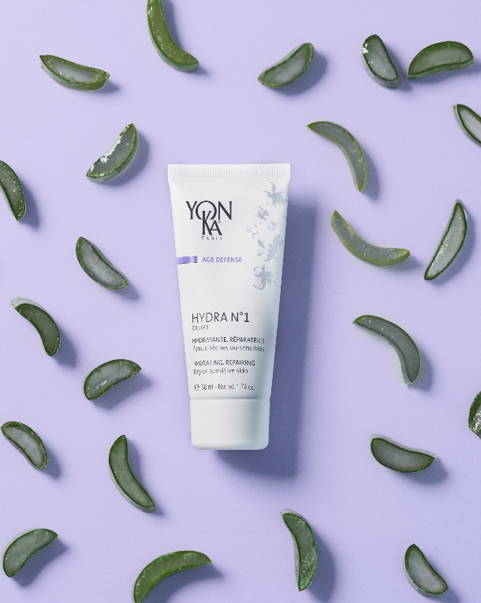
HYDRA N°1 CREME
Crème hydratante réparatrice.
Véritable cocon réconfortant pour les peaux très déshydratées
COMPLEXE HYDRATANT
BEURRE DE KARITE, HUILES DE PEPINS DE RAISIN ET DE NOISETTE
Réparateurs
VITAMINE B5 ET F
Apaisante et anti deshydratante
H.E DE ROSE, JASMIN, CAMOMILLE
Relaxant, équilibrant
94% Ingrédients d’Origine Naturelle
Renforce la fonction barrière de la peau
Apporte un confort immédiat
Hydratation intense et longue durée
+138% immédiatement +86% après 8h
Combiné avec le Sérum hydra n°1
+144% immédiatement +102% après 8h
Notes:
HYDRA N1 CREME : 94% ION
Bénéfices
Riche en ingrédients réparateurs
Renforce la fonction barrière de la peau
Apporte un confort immédiat
Peaux souples, douces, éclatantes et rebondie
Résultats
Hydratation intense et longue durée
+138% immédiatement +86% après 8h
Combiné avec le Sérum hydra n°1
+144% immédiatement +102% après 8h
Les + produits
Contient 94% d’ingrédients d’origine naturelle
Hydrate intensément la peau
Préserve la jeunesse de la peau
Pour qui ?
« Lorsque je sors de la douche, ma peau est inconfortable et tiraille »
« Lorsque je me maquille, mon fond de teint file dans les stries »
Tips
▪ Texture cocooning ultra-réconfortante
▪ Idéal mélangée au fond de teint pour les peaux très déshydratées.
▪ En complément, utiliser le masque hydra n°1
une à trois fois par semaine, en masque de nuit.
▪ Pour maximiser les résultats, combiner avec un Sérum ou un Booster
Ingrédients :
Complexe hydratant :
aloe vera bio & phytosqualane d’olive : Hydratant, renforce la fonction barrière
imperata cylindrica : action hygroscopique = hydratation intense et longue durée
AH de BPM : Bas poids moléculaire : Hydratation en profondeur, renouvellement des cellules, action redensifiante / restructurante
AH de HPM : Haut poids Moléculaire = action en surface
forme un film hydratant et protecteur capable de maintenir un taux d’hydratation et de ralentir son évaporation sans pour autant être occlusif ou gras + effet lissant et repulpant immédiat
Vitamines ACE : Protège les cellules, actions antioxydante, régénérante.
BEURRE DE KARITE
Beurre végétal extrait de la noix de karité (arbre de karité: Afrique centrale, savanes arborées)
Riche en insaponifiables et en vitamines (A, D, E, F)
Nourrissant, lissant, cicatrisant et anti-inflammatoire
HUILE DE PEPINS DE RAISIN :
Action : Sa richesse en acide linoléique (75%) lui confère des vertus hydratantes et restructurantes, en réduisant la perte insensible en eau, restaurant l'élasticité de la peau.
Apporte à la peau les acides gras essentiels (Acide linoléique, Acide oléique, Acide stéarique, Acide palmitique)
Présence de bioflavonoïdes, proanthocyanidines oligomérique, qui sont d’excellents anti-oxydants.
Plusieurs recherches ont démontré l'influence des proanthocyanidines sur la stabilité du collagène et la bonne santé de l'élastine.
HUILE DE NOISETTE
Origine: extraite du fruit du noisetier (Corylus Avellana)
Action: Fort pouvoir hydratant: teneur élevée en phospholipides / grande résistance à l'oxydation / non comédogène
Aide la pénétration d’éléments actifs, comme l'aromathérapie.
GLYCERINE VEGETALE (ingrédient ECOCERT, provient du colza européen) Action : Humectante et hydratante, elle réduit la vitesse d’évaporation de l’eau à la surface de la peau, assouplit, adoucit et atténue les rugosités.
EXTRAIT DE LEVURE: favorise la formation d'un ciment lipidique
SILICIUM: reconstitue les réserves en eau de la peau. Présent dans de nombreux aliments. Il induit ou régule la multiplication des fibroblastes.
Il a été observé que le silicium est indispensable pour la synthèse des fibres de collagène et d'élastine. Le déficit en silicium organique à partir de la quarantaine provoque un dessèchement important de la peau et l'apparition des rides.
Les derivés organiques silicés (silanols) sont donc indiqués pour agir sur les rides, les vergetures et pour améliorer l’élasticité de la peau.
VITAMINE B5 : Apaisante
hygroscopique ~ cicatrisante ~ anti-inflammatoire
atteint les couches profondes de la peau tout en laissant un film fin à la surface.
VITAMINE F : Anti deshydratante
~ composée principalement d'acide linoléique
~ permet aux cellules de l'épiderme de retrouver toute leur tension en eau en diminuant leur imperméabilité
~ rôle dans le processus d'hyperkératinisation : normalise la barrière lipidique épidermique
HE DE ROSE CAMOMILLE ET JASMIN : Equilibrant et relaxant
Utilisation à domicile
Matin et soir, appliquer Hydra N°1 Crème sur le visage et le cou après le nettoyage/démaquillage et la brumisation de la Lotion Yon-Ka pour peaux sèches. Faire pénétrer la crème par effleurages.
Utilisation en salle de soin
Massage
Crème de fin de soin

Slide 20
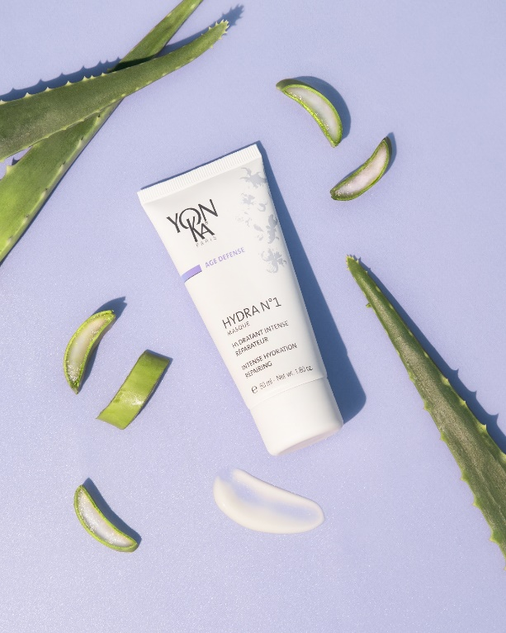
HYDRA N°1 MASQUE
Masque anti-âge, hydratant et réparateur.
Véritable bain d’hydratation pour toutes les peaux déshydratées
IMPERATA CYLINDRICA, ALOE VERA BIO
Hydratants
VITAMINE A ET DERIVE DE SILICIUM
Régénérants
BISABOLOL, VITAMINE B5 ET JOJOBA
Apaisants et réparateurs
H.E DE ROSE, JASMIN, SHIU
Relaxant, équilibrant
Convient à tous types de peaux
S’utilise en masque de nuit
Lisse le relief cutané, atténue les ridules
Peau plus douce et plus ferme
Action hydratante intensive
+124% après 2h
+73% après 8h
Notes:
HYDRA N1 MASQUE : 89% ION
Bénéfices
Lisse le relief cutané
Atténue les ridules
Peau plus douce et plus ferme
Préserve la jeunesse de la peau
Résultats
Action hydratante intensive
+124% après 2h
+73% après 8h
(Test d’hydratation par cornéométrie, 10 volontaires, de sexe féminin, âgés de 48 à 70 ans, à la peau à tendance sèche)
Les + produits
Pour toutes les peaux déshydratées, agressées, sèches ou grasses
Enrichi en vitamines A, E, C, B5 et en Jojoba
Texture gel
S’utilise en masque de nuit
Pour qui ?
Ce masque est le meilleur masque visage pour les peaux déshydratées ou agressées, sèches ou grasses :
« Ma peau est inconfortable et tiraille »
« Je suis partie aux sports d’hiver, je suis bronzée mais j’ai l’impression de voir des rides apparaitre »
Tips
Masque sous vapeur
▪ Ajouter hydra N°1 sérum avant d’appliquer son masque
▪ 1 à 3 fois par semaine, après le nettoyage/démaquillage et la brumisation de Lotion Yon-Ka adaptée, appliquer le masque généreusement sur le visage, le cou et le décolleté. Laissez agir de 20 minutes à 1 heure selon les besoins, puis absorbez l'excédent avec un mouchoir en papier. Ne pas rincer.
▪ Pour les peaux très déshydratées : Utiliser en masque de nuit pendant 1 semaine en remplacement de notre crème habituelle.
▪ En soin SOS pour les peaux en détresse, agressées par le soleil : Utiliser en masque de nuit pendant 3 semaines.
Ingrédients :
imperata cylindrica, aloe vera bio, phytosqualane d’olive, glycérine végétale, PCA : Hydratant
Vitamines A et silicium : Régénérant
SILICIUM: reconstitue les réserves en eau de la peau. Présent dans de nombreux aliments. Il induit ou régule la multiplication des fibroblastes.
Il a été observé que le silicium est indispensable pour la synthèse des fibres de collagène et d'élastine. Le déficit en silicium organique à partir de la quarantaine provoque un dessèchement important de la peau et l'apparition des rides.
Les derivés organiques silicés (silanols) sont donc indiqués pour agir sur les rides, les vergetures et pour améliorer l’élasticité de la peau.
Bacopa monniera, Vitamines e ET c : Anti OXYDANT, ANTI RADICALLAIRE
Origine : Continent indo-pakistanais.Extrait des feuilles
Action : anti-inflammatoire (prévention du déclenchement de l’irritation en agissant sur les oxydations induites par les produits générateurs de radicaux libres et les UV). anti-radicalaire et anti-oxydante
Information complémentaire : Plante reconnue pour ses propriétés calmantes dans la médecine ayurvédique
Principaux composants : alcaloïdes, glycosaponines, triterpénoïdes dont bacosine.
JOJOBA : ANTI DESHYDRATANT, REPARATEUR
VITAMINE B5 : Apaisante
hygroscopique ~ cicatrisante ~ anti-inflammatoire
atteint les couches profondes de la peau tout en laissant un film fin à la surface.
BISABOLOL
Origine :Brésil, extrait d’un arbre, le Vanillosmopsis erythropappa - même actif que celui de la camomille
Extrait de l’huile de bois
Action :anti-inflammatoire, antibactérien et antimycosique, action inhibitrice vis-à-vis de l’érythème induit par les UV
HE DE ROSE CAMOMILLE ET SHIU : Equilibrant et relaxant
Cinnamomum camphora à linalool (H.E. de shiu/Shiu leaf oil)
Origine : Chine
aussi appelé laurier du Japon
Méthode d’extraction :Distillation des feuilles du shiu sho tree
Action : Utilisée pour son parfum, adoucissante, relaxante
Senteur proche de l’huile essentielle de lavande
ROSA DAMASCENE (H.E. de rose/Rose flower Oil)
Origine: Turquie
Méthode d’extraction : Distillation des fleurs
Action : Utilisée pour son parfum, adoucissante, relaxante, anti-rides
JASMINUM SAMBAC (H.E de jasmin/Jasmin Oil)
Origine : Inde
Méthode d’extraction : Extraction à l’éthanol de la concrète
Action : Utilisée pour son parfum, adoucissante
ANTHEMIS NOBILIS ( HE de camomille)
Origine: Europe Centrale. Cultivée en Europe (Belgique, Angleterre, Italie, France). Les Egyptiens la vénéraient.
Méthode d’extraction : Distillation des fleurs à la vapeur d’eau
Action: Anti-inflammatoire, cicatrisante, antiseptique et antispasmodique
Cette plante aussi appelé camomille romaine ou camomille anglaise, est l’une des plantes les plus utilisées pour l’infusion de camomille.

Slide 21
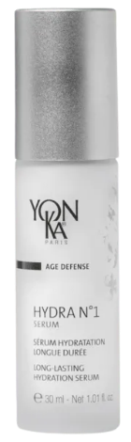

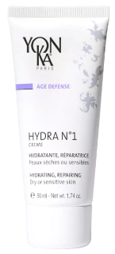
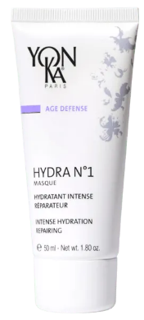

La gamme hydratante yon-ka
Hydrater en profondeur
Hydrater
Matifier
les peaux mixtes déshydratées
Hydrater
Réparer
Hydrater
Réconforter
les peaux très déshydratées
Hydra n°1
Sérum
Hydra n°1 Fluide
Hydra n°1 Crème
Hydra n°1 Masque
Notes:
Pour résumer notre gamme hydratante YON-KA nous avons :
Le sérum Hydra n°1 : pour hydrater en profondeur grâce à l’Acide hyaluronique de Bas Poids moléculaire + Sérine et PCA
Le fluide Hydra n°1 : pour hydrater et matifier les peaux mixtes déshydratées grâce à l’AH + Sillice
La crème Hydra n°1 : pour hydrater et réconforter les peaux très déshydratées, inconfortables grâce à l’AH + Beure de karité et vitamine B5
Le masque Hydra n°1 : pour hydrater et réparer toutes les peaux assoiffées grâce à l’imperata cylindrica + jojoba

Slide 22
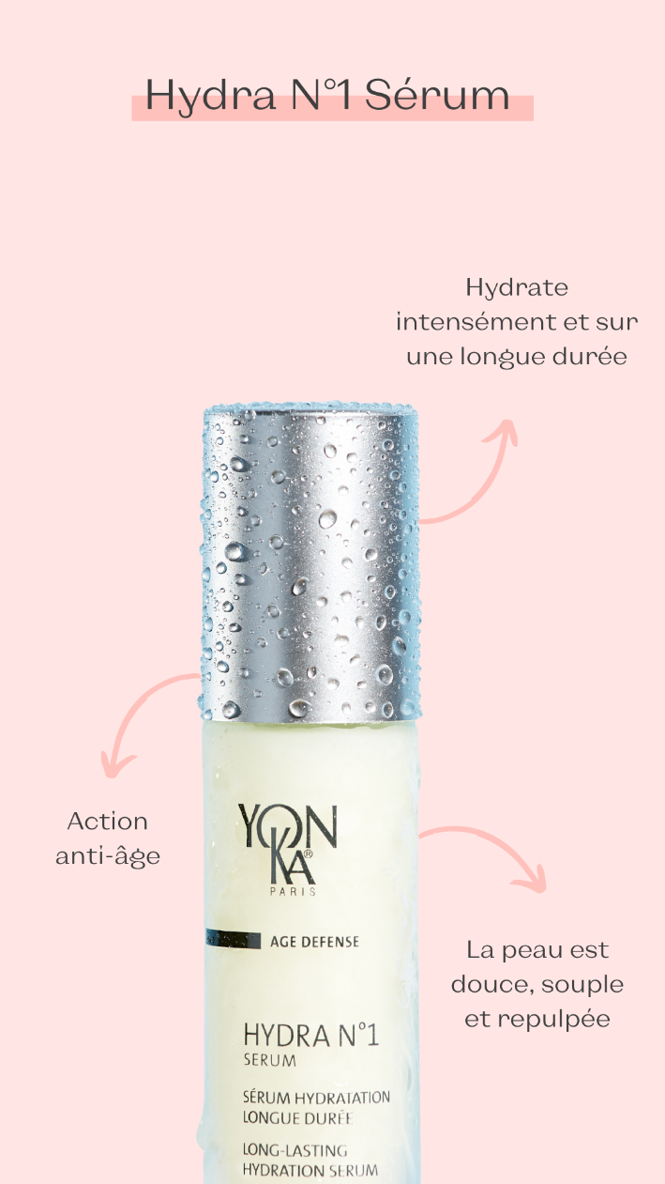
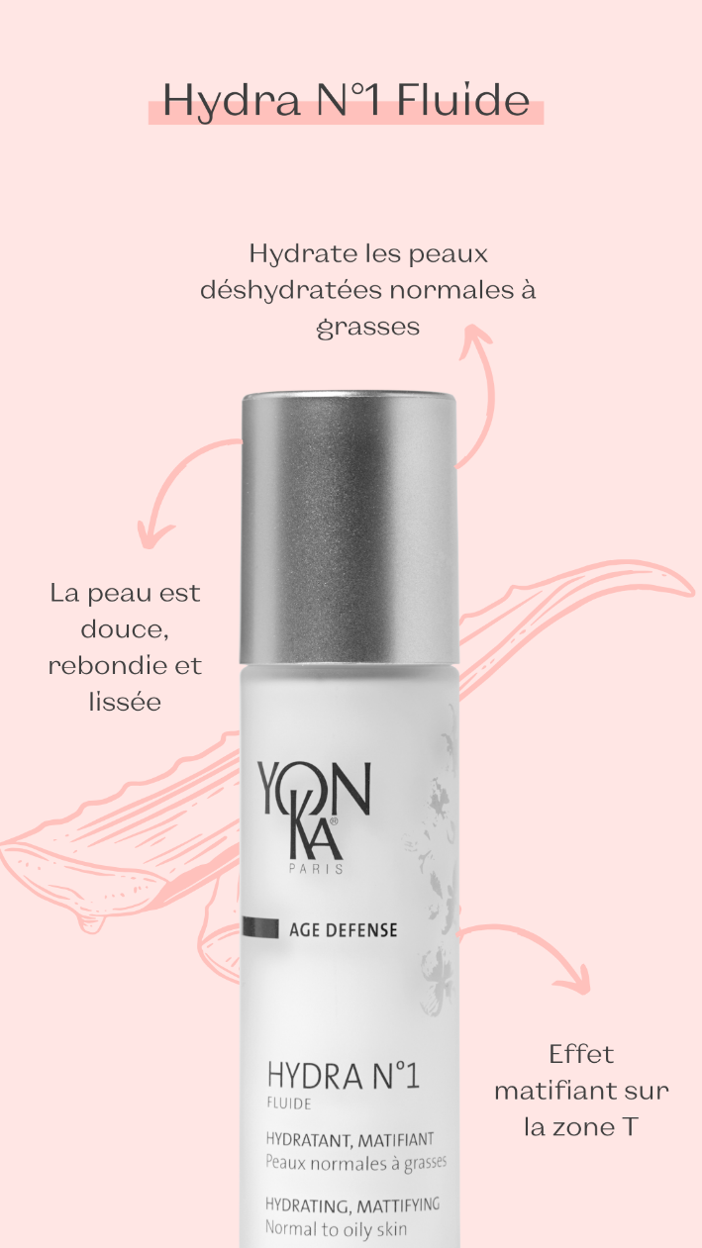
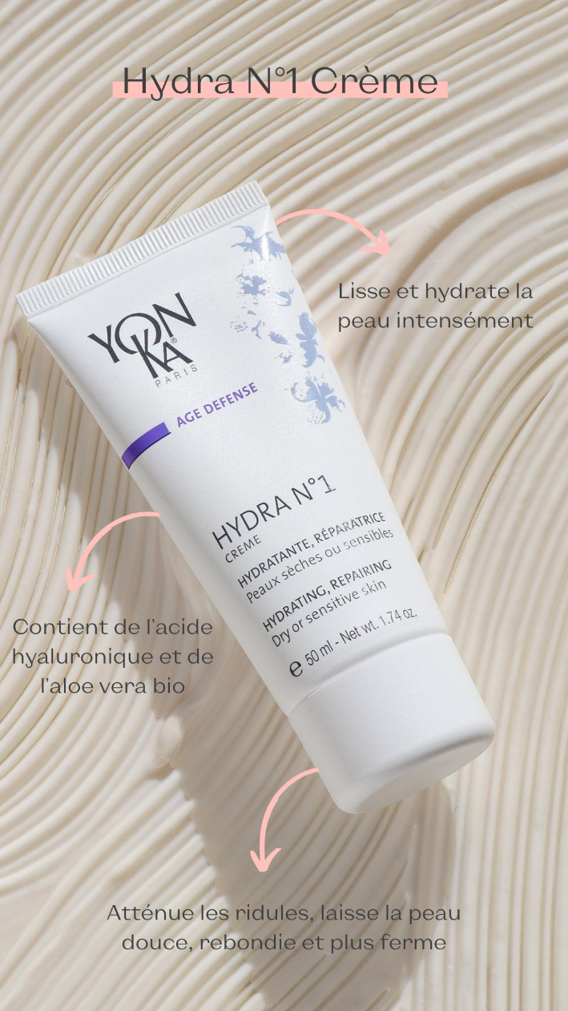
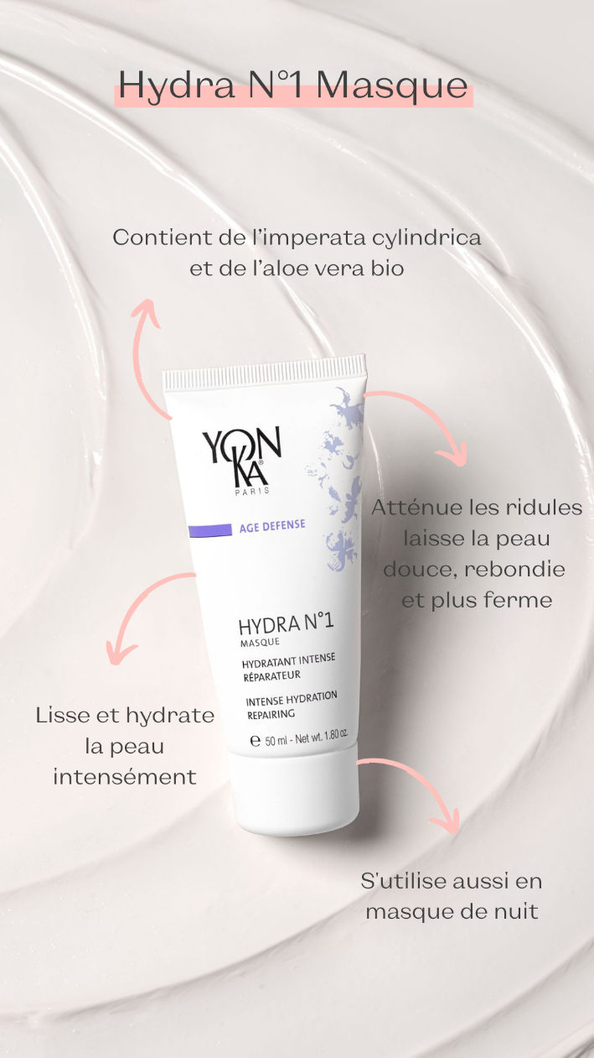
Recap

Slide 23
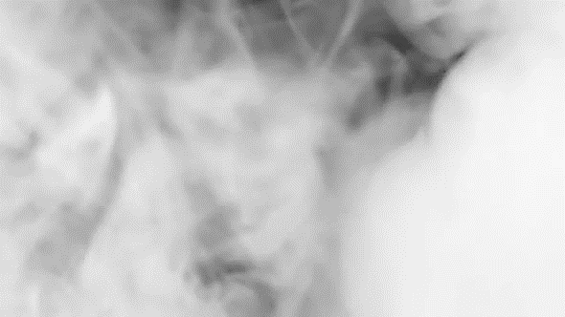
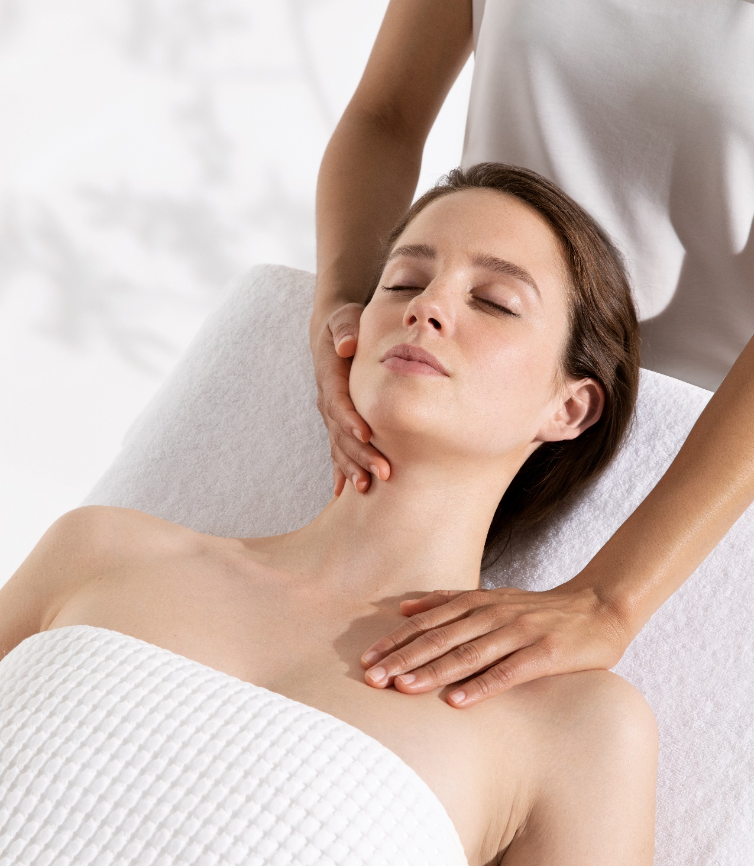
Le soin professionnel

Slide 24
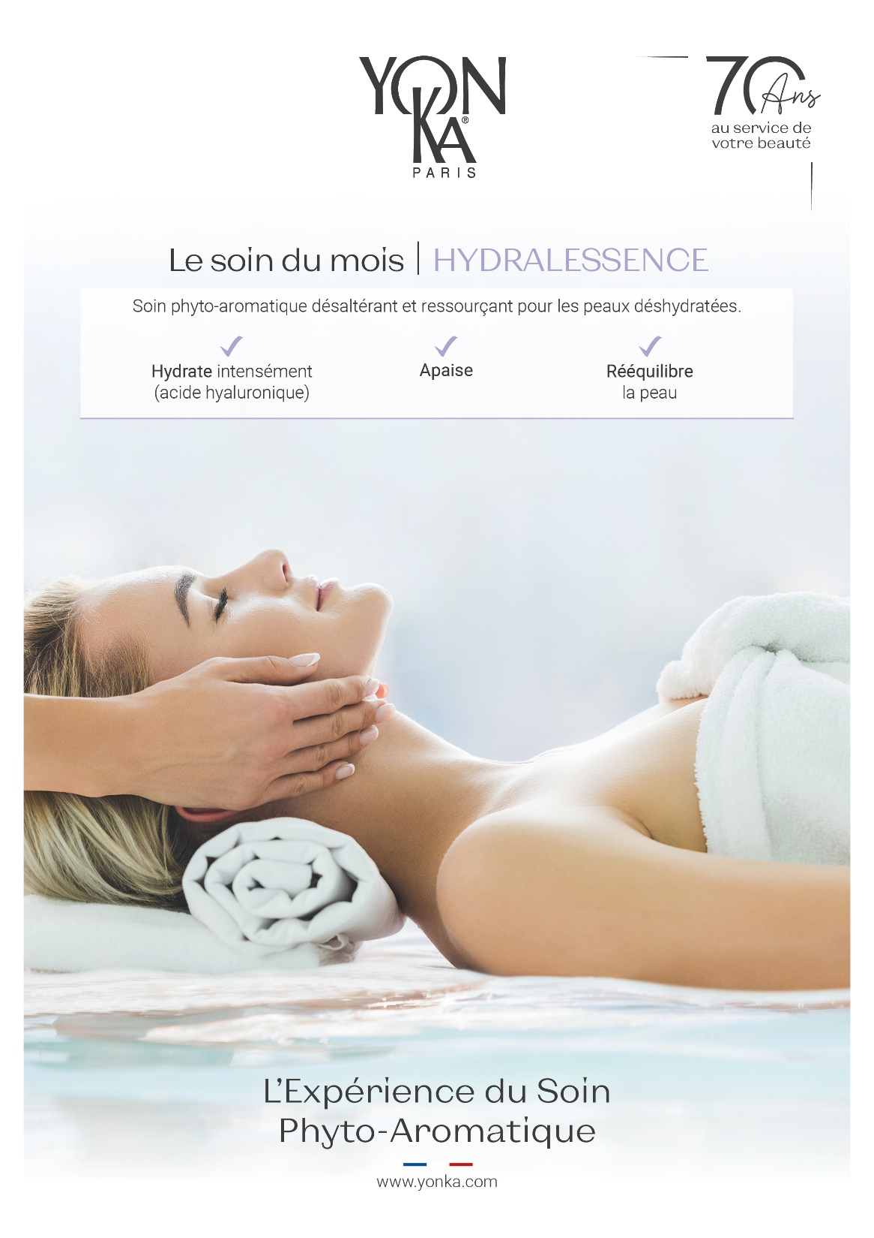
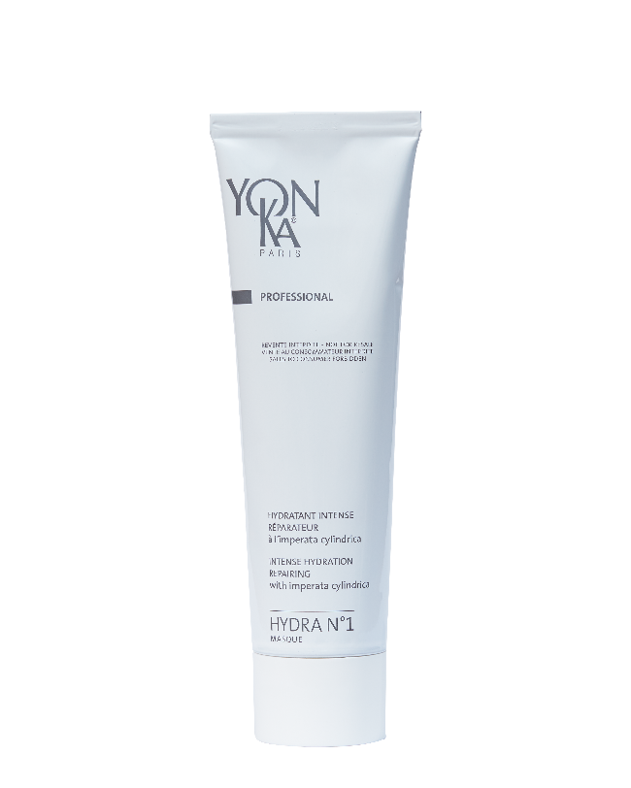
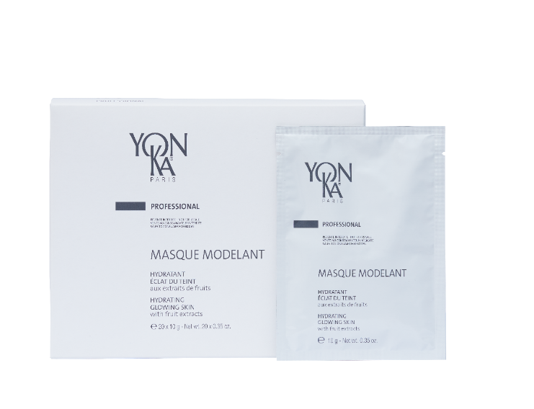
Nos alliés professionnels
Hydrate les peaux sèches/déshydratées
Hydrate et éclaircit
Masque Modelant
Aloe vera, algues (diatomées) : Hydratant
Cassis, ananas : Eclat de la peau - apaisant
Ficaire : Anti-inflammatoire
Thé vert : Anti-oxydant
Hydra N°1 Masque
Imperata cylindrica, aloe vera bio, phytosqualane d'olive : Hydratant
Vitamine A et dérivé de silicium : Régénérant
Bacopa monniera, Vitamines E & C : anti-oxydant
Jojoba : anti-déshydratant, réparateur
Vitamine B5, Bisabolol : apaisant
HE de rose, camomille et shiu : équilibrant et relaxant
Notes:
MASQUE HYDRA N°1
Identique au retail.
Massage sous vapeur et mélangé au masque modelant pour maximiser l’hydratation / Double dose d’hydratation.
MASQUE MODELANT : Masque pelliculable
Masque seul dans les soins visage • Mettre 2 sachets de masque dans une coupelle et verser environ 60 ml d’eau fraiche
Double Masque Hydratant : préparer le Masque Modelant - Puis, ajouter une cuillère à café d’Hydra N°1 Masque : dans le soin Hydralessence
Masque Modelant + Pamplemousse : même préparation, application et retrait comme ci-dessus. • dans le soin Eclat Cocoon
Masque seul dans le soin Perfection Regard et Lèvres : Mettre 1 sachet dans une coupelle et verser environ 30 ml d’eau fraiche
La température de l’eau est importante : eau fraiche ou température ambiante. Si l’eau est trop froide ou trop chaude, le masque coagule/sèche plus vite et il devient difficile de l’appliquer.
aloe vera, algues (diatomées) : Hydratant
cassis, ananas : éclat du teint Adoucissant
Ficaire : Anti-inflammatoire
thé vert : Anti-oxydant
• Usage professionnel exclusivement • Masque pelliculable • Sensation de fraîcheur • Masque gourmand aux senteurs fruitées (cassis, ananas) • Hydrate, adoucit et tonifie • Éclat du teint

Slide 25
ET SI ON JOUAIT !

Slide 26



Quels sont les composants du complexe hydratant
dans la gamme HYDRA N°1?
ACIDE HYALURONIQUE
PCA
GLYCÉRINE VÉGÉTALE
ALLANTOÏNE
ALOE VERA
ROMARIN
CYPRÈS
GÉRANIUM
LAVANDE
THYM
ACIDE HYALURONIQUE
ALOE VERA
IMPERATA CYLINDRICA
PHYTOSQUALANE D’OLIVE
VIT. A, C, E
Notes:
Grâce à ce complexe hydratant et anti-âge, les produits HYDRA N°1 agissent à tous les niveaux de la peau pour procurer une hydratation intense :
COUCHE-CORNEE
- Renforcer la fonction barrière de la peau : Phytosqualane d’olive / Aloe vera
EPIDERME
- Réguler les transferts d’eau : Imperata cylindrica
- Maintenir l’eau dans la peau : Acide Hyaluronique haut poids moléculaire et/ou PCA
DERME
- Reconstituer les réserves d'eau : Acide Hyaluronique bas poids moléculaire et/ou silicium
- Protéger les molécules qui fixent l'eau : Vitamines A, C, E

Slide 27



Quel est l’actif matifiant dans hydra n°1 fluide ?
KONJAC
SILICE
SILICIUM
Notes:
SILICE: (ECOCERT) Constituée de billes sphériques poreuses - Absorbe l’excès de sébum & apporte un toucher doux et glissant
A ne pas confondre avec le silicium :
SILICIUM: reconstitue les réserves en eau de la peau. Présent dans de nombreux aliments. Il induit ou régule la multiplication des fibroblastes.
Il a été observé que le silicium est indispensable pour la synthèse des fibres de collagène et d'élastine. Le déficit en silicium organique à partir de la quarantaine provoque un dessèchement important de la peau et l'apparition des rides.
Les derivés organiques silicés (silanols) sont donc indiqués pour agir sur les rides, les vergetures et pour améliorer l’élasticité de la peau.

Slide 28
Quels sont les actifs stars du Masque Hydra n°1 ?
ACIDE HYALURONIQUE
+
NMF
(SÉRINE ET PCA SODIUM)
IMPERATA CYLINDRICA
+
JOJOBA
ACIDE HYALURONIQUE
+
ALOE VERA
Notes:
Imperata cylindrica + Jojoba
(AH + NMF : sérum)
(AH + Aloe vera : fluide)
Hydra n°1 Masque ne contient pas d’AH mais du sodium PCA à la place
PCA : PYRROLIDONE CARBOXYLIC ACID
Origine: Betterave
Entre dans la composition du NMF, hygroscopique
+ Imperata cylindrica + Jojoba + Aloe vera bio, phytosqualane d’olive, glycérine….

Slide 29
Hygroscopique, je maintiens l'eau à la surface de la peau, qui suis-je ?
VITAMINE E
ALOE VERA
IMPERATA CYLINDRICA
Notes:
Imperata cylindrica

Slide 30



Le mot de la fin
“
Naïma Watigny
naima.watigny@yonka.com
+33 6 08 10 83 22
Forte de 25 ans d'expérience en cosmétiques, j'ai eu l'opportunité de travailler pour différentes marques aux concepts très variés, sur différents circuits de distribution (institut, spa hôtelier, parfumerie, pharma) en France et à l'international.
En tant que nouvelle Responsable Formation Yon-Ka France et International, j'ai à cœur de faire rentrer le service formation dans une nouvelle dimension. Mon équipe et moi-même allons vous apporter de nouveaux outils plus pertinents, plus experts et plus techniques pour une meilleure connaissance des produits.

Slide 31
